Slide 1

ЛОГО ПРОЄКТУ/НАЗВА ПРОЄКТУ
Доповідач
Конкурс інноваційних ідей молодих вчених «ІІМВ ХНУ 2023», Хмельницький національний університет, м. Хмельницький, 2023

Slide 2
АНАЛІЗ РИНКУ, ЦІЛЬОВА АУДИТОРІЯ
В презентації надано основні складові, які мають бути висвітлені у проєкті:
Аналіз ринку, цільова аудиторія
Пояснення проблеми
Шляхи вирішення проблеми
Конкуренті переваги
Команда проєкту
Статус проєкту
Опис бізнес-моделі
Також надано зразки оформлення табличних та графічних даних для презентації проєкту.
Загальна кількість слайдів від 10 до 12
Нумерацію слайдів подають у правому нижньому куті
Конкурс інноваційних ідей молодих вчених «ІІМВ ХНУ 2023», Хмельницький національний університет, м. Хмельницький, 2023

Slide 3
ПОЯСНЕННЯ ПРОБЛЕМИ
Конкурс інноваційних ідей молодих вчених «ІІМВ ХНУ 2023», Хмельницький національний університет, м. Хмельницький, 2023

Slide 4
ШЛЯХИ ВИРІШЕННЯ ПРОБЛЕМИ
7
6
5
4
Конкурс інноваційних ідей молодих вчених «ІІМВ ХНУ 2023», Хмельницький національний університет, м. Хмельницький, 2023

Slide 5
КОНКУРЕНТНІ ПЕРЕВАГИ
ПРИКЛАД ОФОРМЛЕННЯ ГРАФІЧНИХ ДАНИХ
Конкурс інноваційних ідей молодих вчених «ІІМВ ХНУ 2023», Хмельницький національний університет, м. Хмельницький, 2023

Slide 6
КОМАНДА ПРОЄКТУ
ПРИКЛАД ОФОРМЛЕННЯ ТАБЛИЧНИХ ДАНИХ
Конкурс інноваційних ідей молодих вчених «ІІМВ ХНУ 2023», Хмельницький національний університет, м. Хмельницький, 2023

Slide 7
СТАТУС ПРОЄКТУ
ПРИКЛАД ОФОРМЛЕННЯ ДІАГРАМИ
7
Конкурс інноваційних ідей молодих вчених «ІІМВ ХНУ 2023», Хмельницький національний університет, м. Хмельницький, 2023

Slide 8
ОПИС БІЗНЕС-МОДЕЛІ
Конкурс інноваційних ідей молодих вчених «ІІМВ ХНУ 2022», Хмельницький національний університет, м. Хмельницький, 2022

Slide 9
КонтактНІ ДАНІ
Конкурс інноваційних ідей молодих вчених «ІІМВ ХНУ 2022», Хмельницький національний університет, м. Хмельницький, 2022

Slide 10
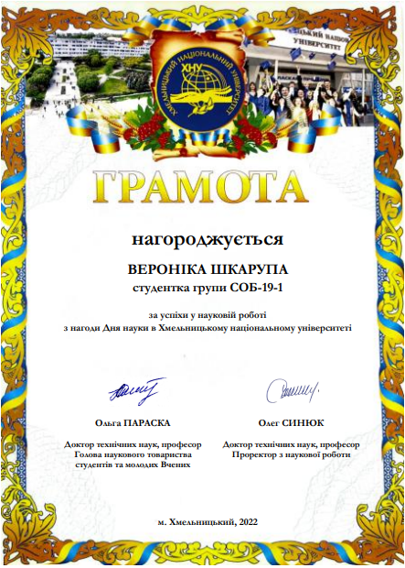
ПОЯСНЕННЯ ПРОБЛЕМИ
Конкурс інноваційних ідей молодих вчених «ІІМВ ХНУ 2023», Хмельницький національний університет, м. Хмельницький, 2023

Slide 11
